Slide 1
Groepsfeedback oefeningen
Department of Chemistry
23/02/2023

Slide 2
Vraag 4
I₂ (dijood) is een vaste stof die kan sublimeren ter vorming van gasvormig I₂.
Bepaal de temperatuur van het sublimatie-evenwicht tussen vast en gasvorming I₂, waarbij een uitwendige druk van 0.25 bar wordt aangelegd.
Wat is de dissociatiegraad van gasvormig I₂ bij deze omstandigheden, als je weet dat de vormingsenthalpie en de absolute entropie van atomair jodium 106.76 kJ/mol en 180.79 J/(mol∙K) bedragen. Verwacht je dat deze dissociatie het sublimatie-evenwicht zal beïnvloeden?

Slide 3
Vraag 4
I₂ (dijood) is een vaste stof die kan sublimeren ter vorming van gasvormig I₂.
Bepaal de temperatuur van het sublimatie-evenwicht tussen vast en gasvorming I₂, waarbij een uitwendige druk van 0.25 bar wordt aangelegd. (1P)
Waarden in het tabellenboekje zijn waarden bij 298 K (298 K =/= sublimatietemperatuur bij druk 1 bar) → Δ_{f}G° is niet bruikbaar want temperatuursafhankelijk!
Hoe wel te doen?
$$I_{2} \left(v\right)⇌I_{2} \left(g\right)$$
$$K_{P}= P_{I_{2}}=P°e^{−\frac{ΔG°}{RT}}$$
$$ln\left(\frac{P_{I_{2}}}{P°}\right)=−\frac{ΔG°}{RT}=−\frac{ΔH}{RT}+ \frac{ΔS}{R}$$

Slide 4
Vraag 4
I₂ (dijood) is een vaste stof die kan sublimeren ter vorming van gasvormig I₂.
Bepaal de temperatuur van het sublimatie-evenwicht tussen vast en gasvorming I₂, waarbij een uitwendige druk van 0.25 bar wordt aangelegd. (1P)
$$ln\left(\frac{P_{I_{2}}}{P°}\right)=−\frac{ΔG°}{RT}=−\frac{ΔH}{RT}+ \frac{ΔS}{R}$$
P°= 1 bar (standaarddruk), P(I₂) = 0,25 bar (opgave), ΔH = 62,4 kJ/mol (tabel), ΔS = 144,6 J/mol*K (tabel)
$$T= \frac{ΔH}{ΔS−Rln(P_{I_{2}})}=399,7 K$$
Alternatieve methode:
Bereken sublimatie T bij 1 bar (T = ΔH/ ΔS)
Bereken sublimatie T bij 0,25 bar (Clausius Clapeyron)

Slide 5
Vraag 4
I₂ (dijood) is een vaste stof die kan sublimeren ter vorming van gasvormig I₂.
Wat is de dissociatiegraad van gasvormig I₂ bij deze omstandigheden, als je weet dat de vormingsenthalpie en de absolute entropie van atomair jodium 106.76 kJ/mol en 180.79 J/(mol∙K) bedragen. Verwacht je dat deze dissociatie het sublimatie-evenwicht zal beïnvloeden? (2P)
$$I_{2} \left(g\right)⇌2 I \left(g\right)$$
Gegeven waarden ΔH en ΔS zijn voor I (g), niet voor de verandering tijdens reactie!
$$ΔH=2∗ΔH_{f}°\left(I\left(g\right)\right)− ΔH_{f}°\left(I_{2}\left(g\right)\right)=2\left(106,76\right)−62,4=151,12\frac{kJ}{mol}$$
$$ΔS=2∗S°\left(I\left(g\right)\right)−S°\left(I_{2}\left(g\right)\right)=2\left(180,79\right)−260,7 =100,8\frac{J}{K∗mol}$$
$$ΔG=ΔH−T∗ΔS=110,83 kJ/mol$$

Slide 6
Vraag 4
I₂ (dijood) is een vaste stof die kan sublimeren ter vorming van gasvormig I₂.
Wat is de dissociatiegraad van gasvormig I₂ bij deze omstandigheden, als je weet dat de vormingsenthalpie en de absolute entropie van atomair jodium 106.76 kJ/mol en 180.79 J/(mol∙K) bedragen. Verwacht je dat deze dissociatie het sublimatie-evenwicht zal beïnvloeden? (2P)
$$ΔG=ΔH−T∗ΔS=110,83 kJ/mol$$
$$K_{P}°= e^{−\frac{ΔG}{RT}}=3,279∗10^{−15}$$
$$K_{χ}=K_{P}°(\frac{P°}{P})^{Δυ}=3,279∗10^{−15}∗(\frac{1}{0,25})^{1}=1,3{7∗10}^{−14}$$

Slide 7

Vraag 4
I₂ (dijood) is een vaste stof die kan sublimeren ter vorming van gasvormig I₂.
Wat is de dissociatiegraad van gasvormig I₂ bij deze omstandigheden, als je weet dat de vormingsenthalpie en de absolute entropie van atomair jodium 106.76 kJ/mol en 180.79 J/(mol∙K) bedragen. Verwacht je dat deze dissociatie het sublimatie-evenwicht zal beïnvloeden? (2P)
$$K_{χ}=1,3{7∗10}^{−14}= \frac{{(χ}_{I})²}{(χ_{I_{2}})}$$
omzetting | $$I_{2}$$ | $$I$$ | $$n_{tot}$$
0 | $$1$$ | 0 | 1
$$α$$ | $$−α$$ | $$2α$$ | $$α$$
Totaal | $$1−α$$ | 2$α$ | $$1+α$$
χ | $$\frac{1−α}{1+α}$$ | $$\frac{2α}{1+α}$$
$$K_{χ}= \frac{{(χ}_{I})²}{(χ_{I_{2}})}= \frac{(\frac{2α}{1+α})²}{(\frac{1−α}{1+α})}$$
$$K_{χ}= \frac{4α²}{\left(1+α\right)∗(1−α)}$$

Slide 8
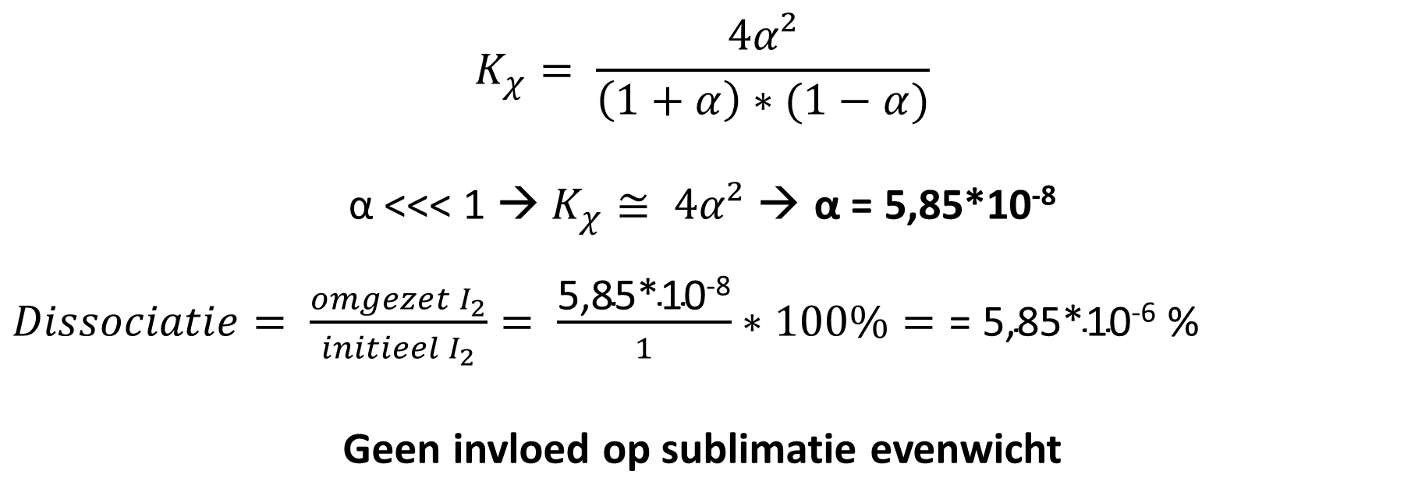
Vraag 4
I₂ (dijood) is een vaste stof die kan sublimeren ter vorming van gasvormig I₂.
Wat is de dissociatiegraad van gasvormig I₂ bij deze omstandigheden, als je weet dat de vormingsenthalpie en de absolute entropie van atomair jodium 106.76 kJ/mol en 180.79 J/(mol∙K) bedragen. Verwacht je dat deze dissociatie het sublimatie-evenwicht zal beïnvloeden? (2P)
$$K_{χ}=1,3{7∗10}^{−14}= \frac{{(χ}_{I})²}{(χ_{I_{2}})}$$
$$K_{χ}= \frac{4α²}{\left(1+α\right)∗(1−α)}$$
α <<< 1 → $K_{χ}≅ 4α²$ → α = 5,85*10⁻⁸
$Dissociatie= \frac{omgezet I_{2}}{initieel{ I}_{2}}= \frac{\text{5,85*10}\text{-8}}{1}∗100\%=\text{= 5,85*10}\text{-}\text{6}$ %
Geen invloed op sublimatie evenwicht

Slide 9
Vraag 5
Bleekwater is een schoonmaakproduct dat bestaat uit een waterige oplossing van natriumhypochloriet (NaOCl). Dit zout splitst volledig in ionen, waarbij het hypochloriet-ion de geconjugeerde base is van onderchlorig zuur (HOCl).
Wat is het oxidatiegetal van chloor in natriumhypochloriet.
Bepaal, op basis van gegevens uit het tabellenboekje, de vormings-vrije enthalpie van het hypochloriet-ion in waterige oplossing. Hint – Hou rekening met de conventie dat de vormings-vrije enthalpie van H+ in waterige oplossing 0 kJ/mol bedraagt.
Bepaal de pH van een fles bleekwater die 4 gram chloor per 100 mL bevat.

Slide 10
Vraag 5
Bleekwater is een schoonmaakproduct dat bestaat uit een waterige oplossing van natriumhypochloriet (NaOCl). Dit zout splitst volledig in ionen, waarbij het hypochloriet-ion de geconjugeerde base is van onderchlorig zuur (HOCl).
Wat is het oxidatiegetal van chloor in natriumhypochloriet. (0,5P)
OCl⁻: O = -II → Cl = +I

Slide 11
Vraag 5
Bleekwater is een schoonmaakproduct dat bestaat uit een waterige oplossing van natriumhypochloriet (NaOCl). Dit zout splitst volledig in ionen, waarbij het hypochloriet-ion de geconjugeerde base is van onderchlorig zuur (HOCl).
Bepaal, op basis van gegevens uit het tabellenboekje, de vormings-vrije enthalpie van het hypochloriet-ion in waterige oplossing. Hint – Hou rekening met de conventie dat de vormings-vrije enthalpie van H+ in waterige oplossing 0 kJ/mol bedraagt. (1,5P)
Start: $HClO⇌H^{+}+ClO^{−}$ → geen H₂O nodig
$$∆_{r}G^{o}=∆_{f}G_{H^{+}}^{o}+∆_{f}G_{{ClO}^{−}}^{o}−∆_{f}G_{HClO}^{o}$$
$∆_{f}G_{H^{+}}^{o}$ = 0 (hint); $∆_{f}G_{HClO}^{o}$ = -80,2 kJ/mol (tabellenboekje) $∆_{r}G^{o}$ te berekenen =/= 0
$$K_{a}=4∗{10}^{−8}= e^{−\frac{ΔG}{RT}} ⟹ ΔG=−RTln\left(K_{a}\right)=42,2 kJ/mol$$
$$∆_{f}G_{HClO}^{o}=∆_{r}G^{o} −∆_{f}G_{H^{+}}^{o}+∆_{f}G_{HClO}^{o}=42,2 −0+\left(−80,2\right)=−38 kJ/mol$$

Slide 12
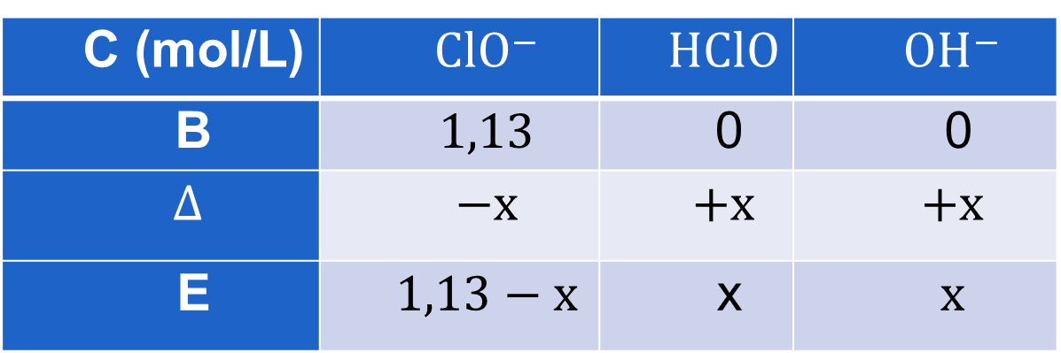
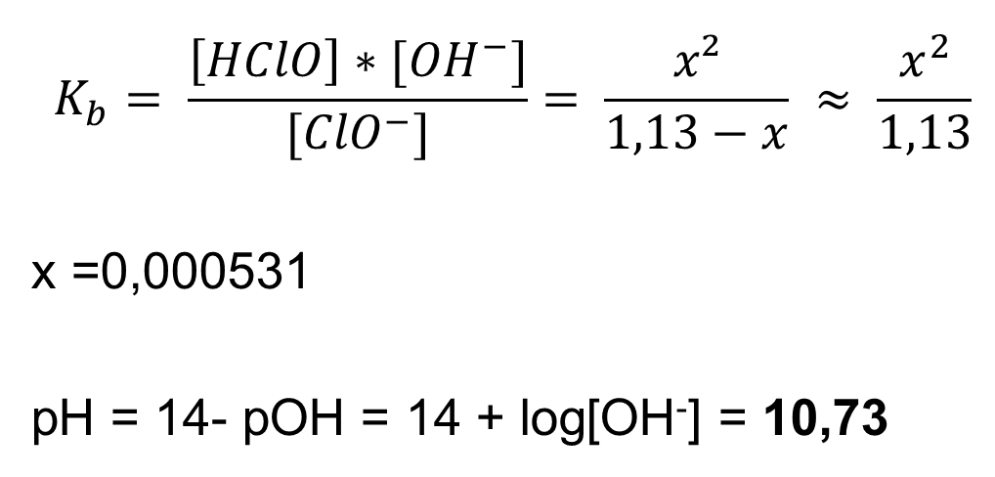
Vraag 5
Bleekwater is een schoonmaakproduct dat bestaat uit een waterige oplossing van natriumhypochloriet (NaOCl). Dit zout splitst volledig in ionen, waarbij het hypochloriet-ion de geconjugeerde base is van onderchlorig zuur (HOCl).
Bepaal de pH van een fles bleekwater die 4 gram chloor per 100 mL bevat. (2P)
4 g Cl = 0,113 mol (35,5 g/mol) → 1,13 mol/L (100 mL)
$${ClO}^{−}+H_{2}O⇌HClO+{OH}^{−}$$
$$K_{a}=4∗{10}^{−8} ⟹ K_{b}=2,5∗10^{−7} (K_{a}∗K_{b}= {10}^{−14})$$
C (mol/L) | $${ClO}^{−}$$ | $$HClO$$ | $${OH}^{−}$$
B | $$1,13$$ | 0 | 0
$$Δ$$ | $$−x$$ | $$+x$$ | $$+x$$
E | $$1,13−x$$ | x | $$x$$
$$K_{b}= \frac{\left[HClO\right]∗[{OH}^{−}]}{[{ClO}^{−}]}= \frac{x²}{1,13−x} ≈ \frac{x^{2}}{1,13}$$
x =0,000531
pH = 14- pOH = 14 + log[OH⁻] = 10,73

Slide 13
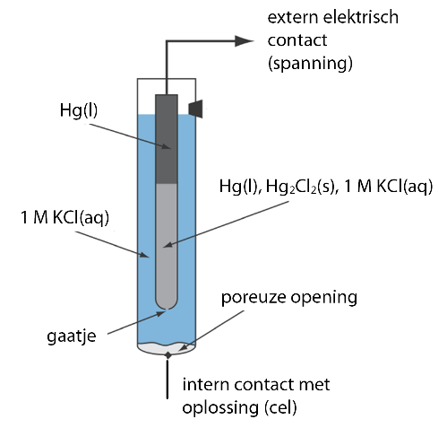
Vraag 6
Figuur 2 toont een standaard calomel of Hg/Hg₂Cl₂ elektrode (calomel). Beantwoord door middel van je tabellenboekje volgende vragen:
Schrijf de kathode halfreactie neer voor deze elektrode.
Beschouw een galvanische cel opgebouwd uit de calomel elektrode en een Hg₂²⁺/Hg⁻ elektrode. Identificeer anode en kathode en bepaal de celpotentiaal onder standaard omstandigheden.
Leg het verband tussen de celpotentiaal en het oplosbaarheidsproduct van Hg₂Cl₂.
Wat is de celpotentiaal wanneer de calomel elektrode in contact staat met een waterige oplossing van 0.01 M KCl.
Figuur 2 | Schets van een Hg/Hg₂Cl₂ elektrode

Slide 14
Vraag 6
Figuur 2 toont een standaard calomel of Hg/Hg₂Cl₂ elektrode (calomel). Beantwoord door middel van je tabellenboekje volgende vragen:
Schrijf de kathode halfreactie neer voor deze elektrode. (0,5P)
Deze kan je vinden in tabellenboekje als:
$${Hg}_{2}{Cl}_{2}(s)+2e^{−}⇌2Hg(l)+2{Cl}^{−}$$

Slide 15
Vraag 6
Figuur 2 toont een standaard calomel of Hg/Hg₂Cl₂ elektrode (calomel). Beantwoord door middel van je tabellenboekje volgende vragen:
Beschouw een galvanische cel opgebouwd uit de calomel elektrode en een Hg₂²⁺/Hg⁻ elektrode. Identificeer anode en kathode en bepaal de celpotentiaal onder standaard omstandigheden. (0,5P)
$${Hg}_{2}{Cl}_{2}(s)+2e^{−}⇌2Hg(l)+2{Cl}^{−} E°=0,268 V$$
$${Hg}_{2}^{2+}(aq)+2e^{−}⇌2Hg(l) E°=0,800 V$$
Kathode = electrode met hoogste celpotentiaal
Kathode | $${Hg}_{2}^{2+}(aq)+2e^{−}⇌2Hg(l)$$ | $$E^{o}=0.800 V$$
Anode | $$2Hg\left(l\right)+2{Cl}^{−}(aq)⇌{Hg}_{2}{Cl}_{2}\left(s\right)+2e^{−}$$ | $$E^{o}=0.268 V$$
$$∆V=E_{kath}^{o}−E_{an}^{o}=0.532 V$$

Slide 16
Vraag 6
Figuur 2 toont een standaard calomel of Hg/Hg₂Cl₂ elektrode (calomel). Beantwoord door middel van je tabellenboekje volgende vragen:
Leg het verband tussen de celpotentiaal en het oplosbaarheidsproduct van Hg₂Cl₂. (1P)
Exact gelijk aan vraag vorig jaar! Argumenteren en formule geven is niet genoeg, werk ook uit en toon aan!
Netto celreactie:
$${Hg}_{2}^{2+} (aq)+2{Cl}^{−}(aq)⇌{Hg}_{2}{Cl}_{2}\left(s\right)$$
$$∆_{r}G^{o}=−nF∆V=2×96500×0.532=−102.7 kJ/mol$$
Omgekeerde reactie van oplossen Hg₂Cl₂ → Δ_{r}G°(oplossen) = 102,7 kJ/mol
$$K_{S}= e^{−\frac{ΔG}{RT}}=1,03∗10^{−18}$$
Tabellenboekje: Ks = 1,4*10⁻¹⁸ → OK

Slide 17
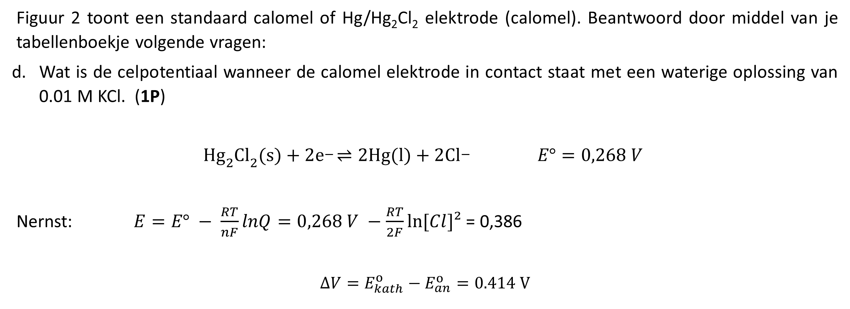
Vraag 6
Figuur 2 toont een standaard calomel of Hg/Hg₂Cl₂ elektrode (calomel). Beantwoord door middel van je tabellenboekje volgende vragen:
Wat is de celpotentiaal wanneer de calomel elektrode in contact staat met een waterige oplossing van 0.01 M KCl. (1P)
$${Hg}_{2}{Cl}_{2}(s)+2e^{−}⇌2Hg(l)+2{Cl}^{−} E°=0,268 V$$
Nernst: $E=E° − \frac{RT}{nF}lnQ=0,268 V −\frac{RT}{2F}ln⁡[Cl]²$ = 0,386
$$∆V=E_{kath}^{o}−E_{an}^{o}=0.414 V$$

Slide 18
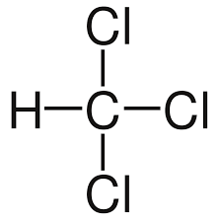
Vraag 7
Benoem onderstaande organische component. (1P)
Trichloormethaan (chloroform)

